Slide 1
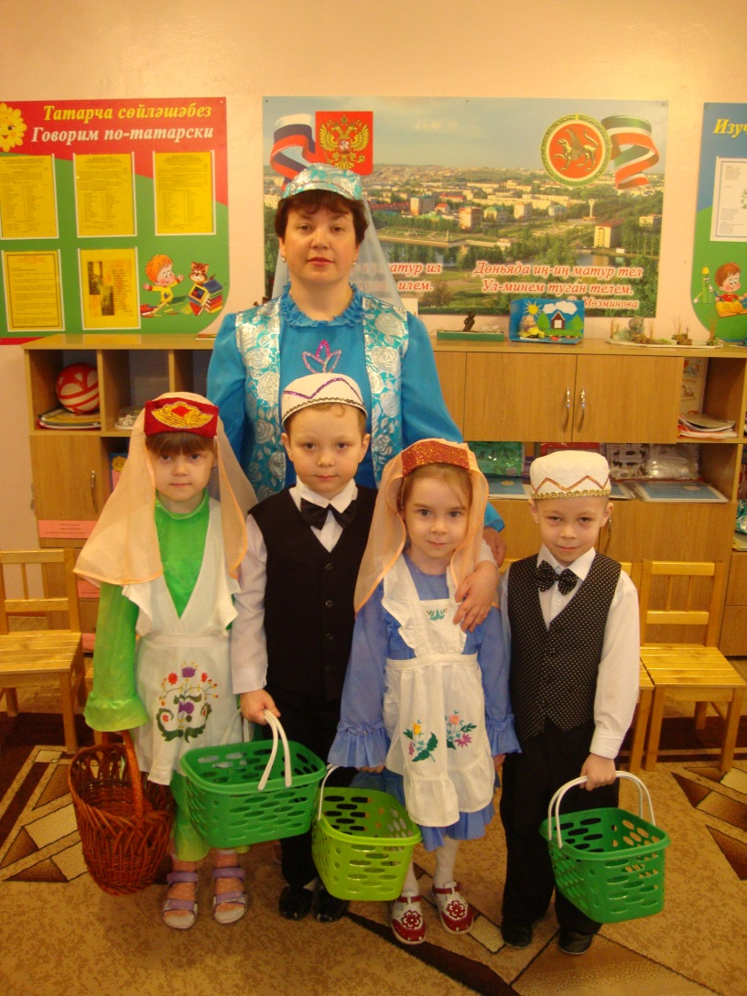
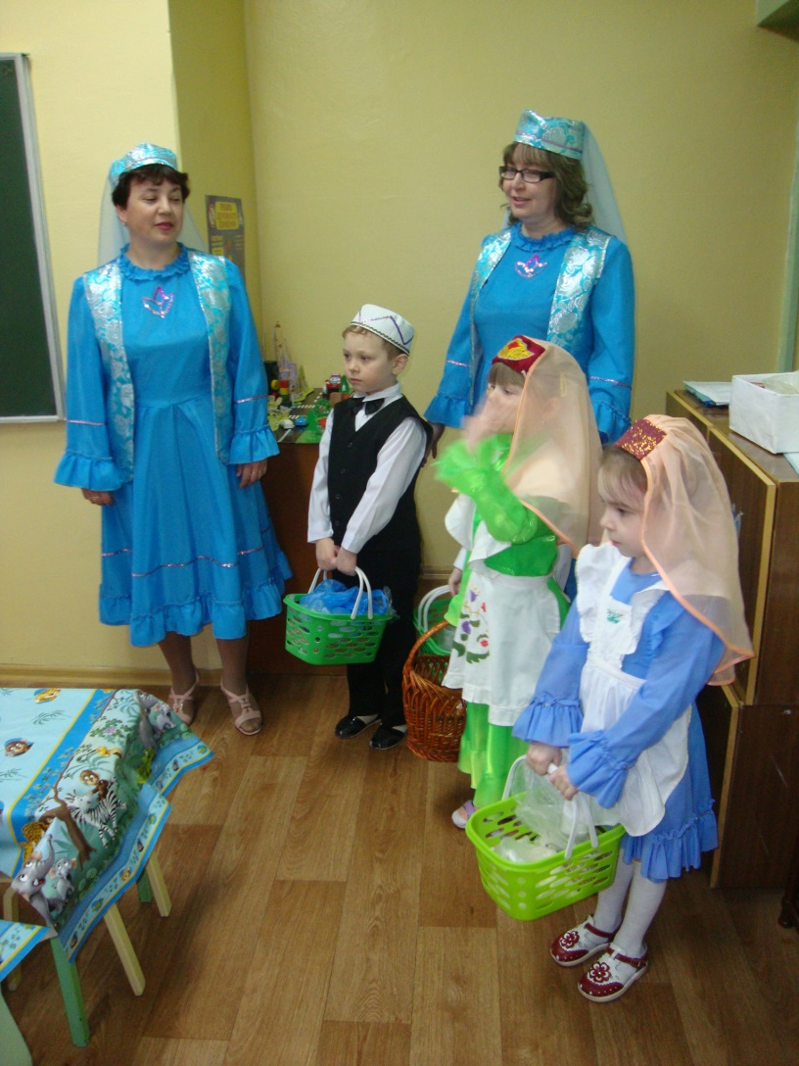
«Карга боткасы» бәйрәменә күчтәнәчләр җыю күренешләре

Slide 2
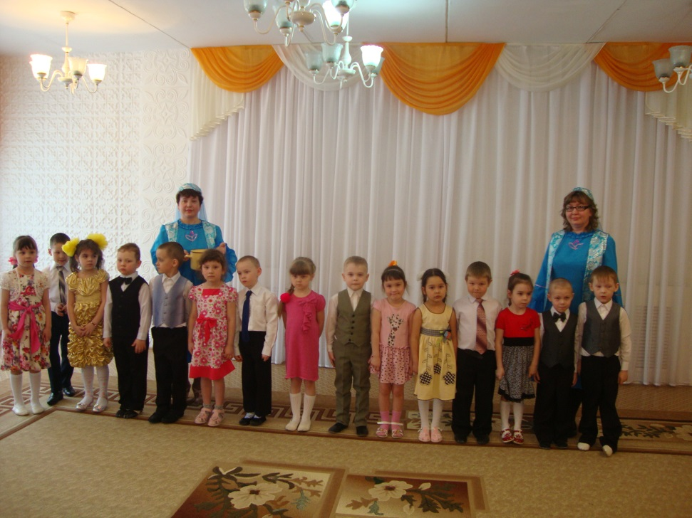
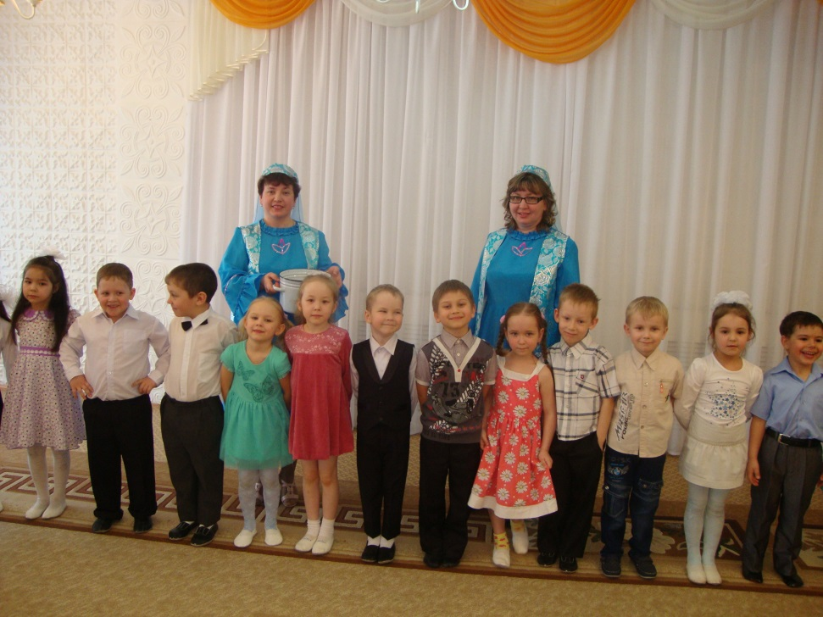
Тәмле “карга боткасы” пеште

Slide 3
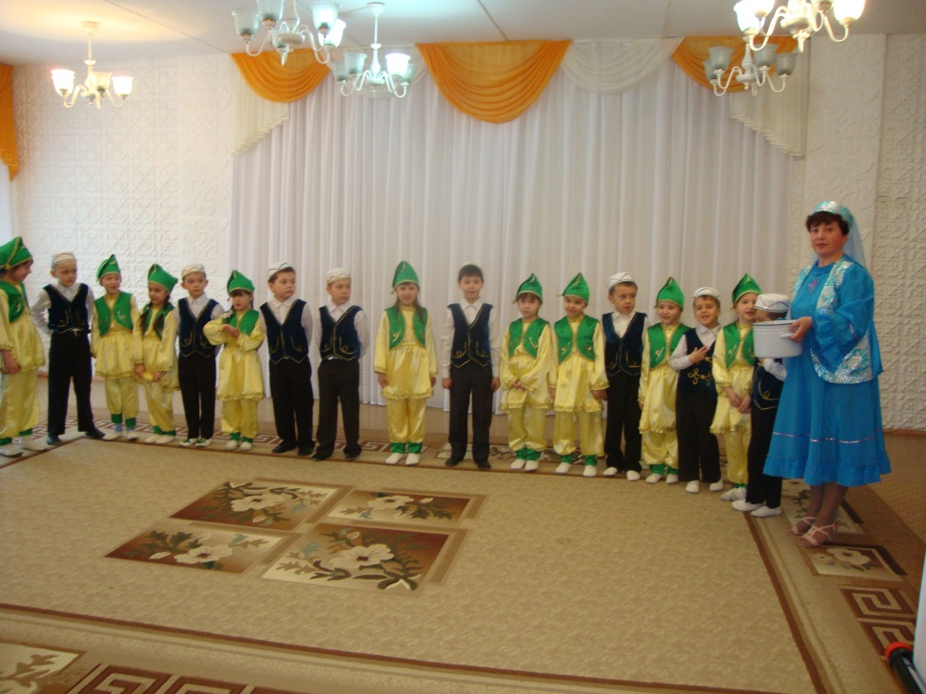
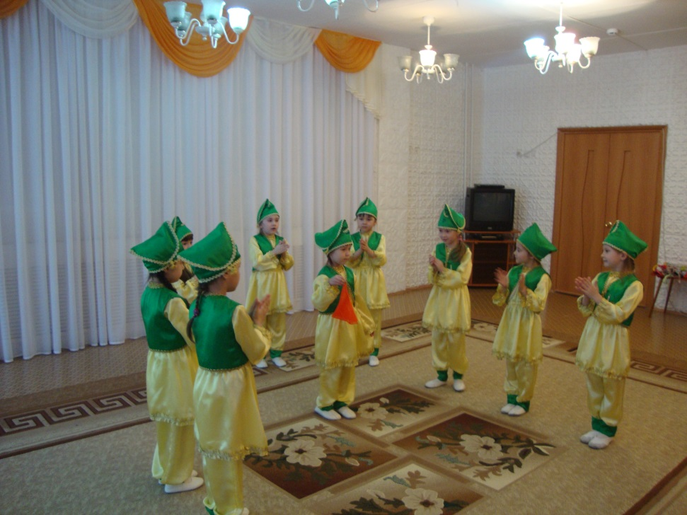
Бәйрәмдә күңел ачабыз

Slide 4
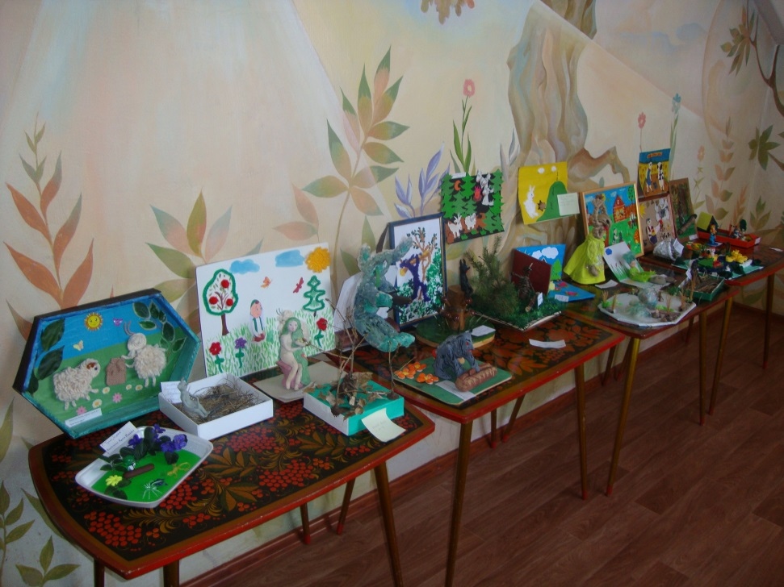
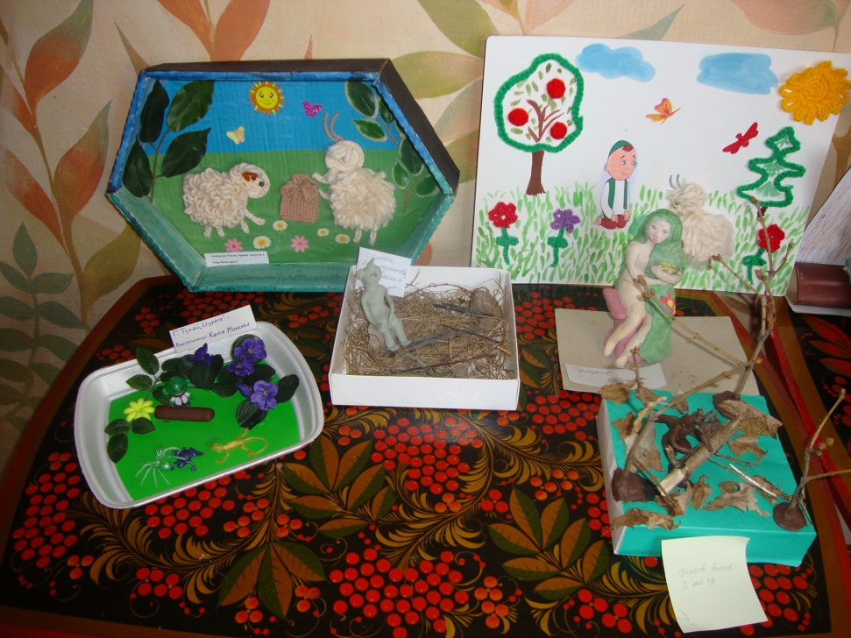
Габдулла Тукай әсәрләренә кул эшләре

Slide 5
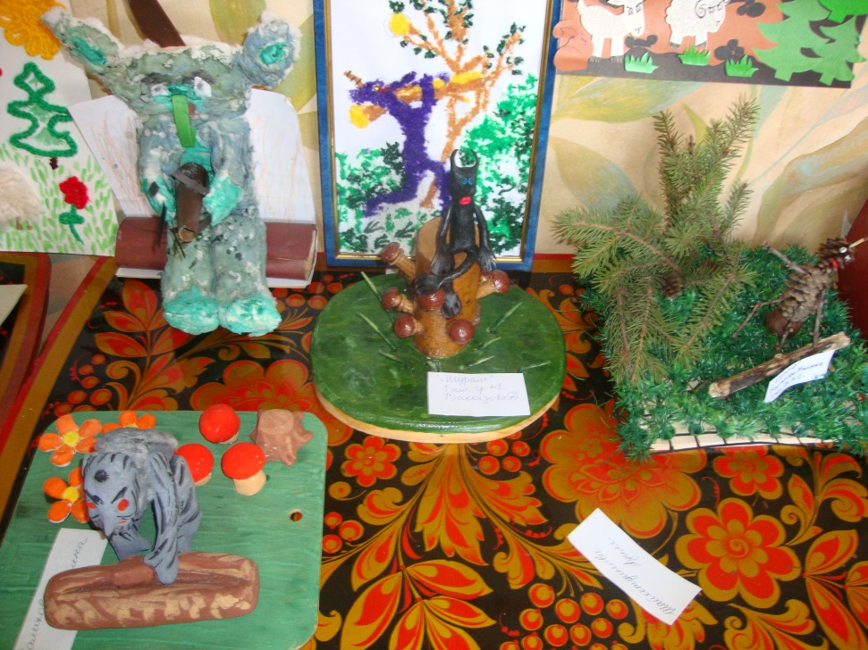
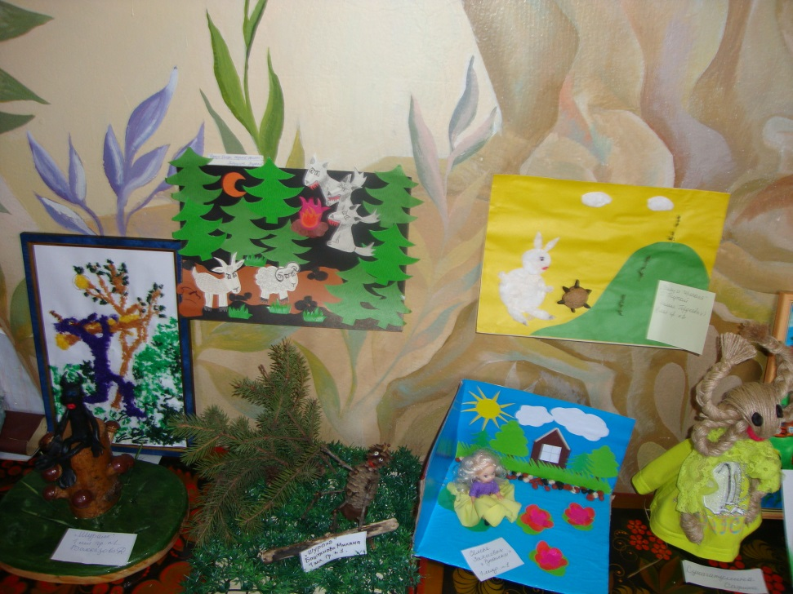
Тукай әкиятләре иленә сәяхәт

Slide 6
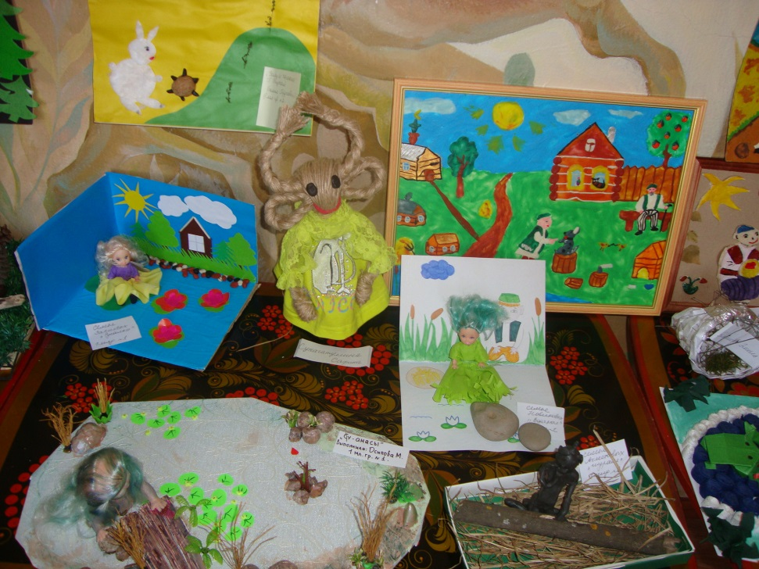
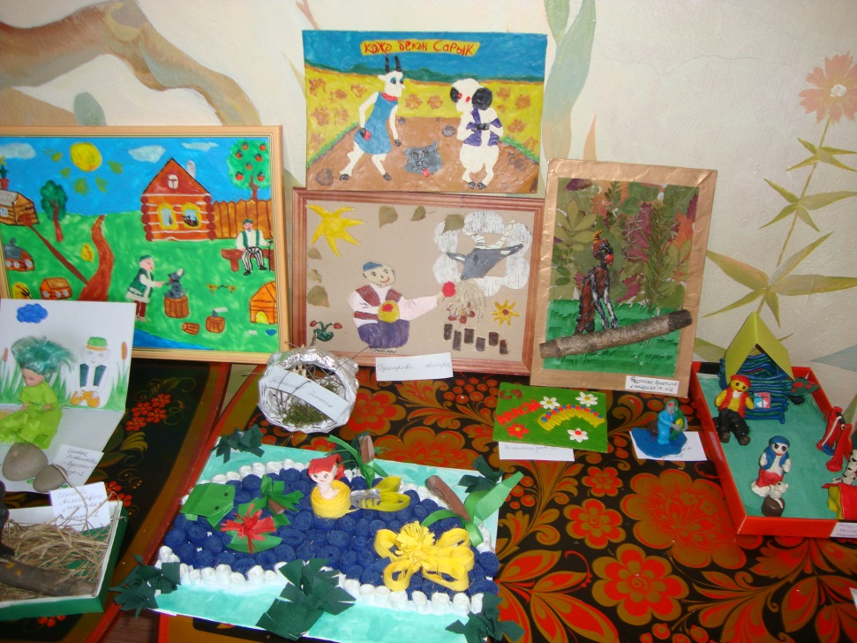
Безнең әти-әниләр шундый оста куллылар!

Slide 7
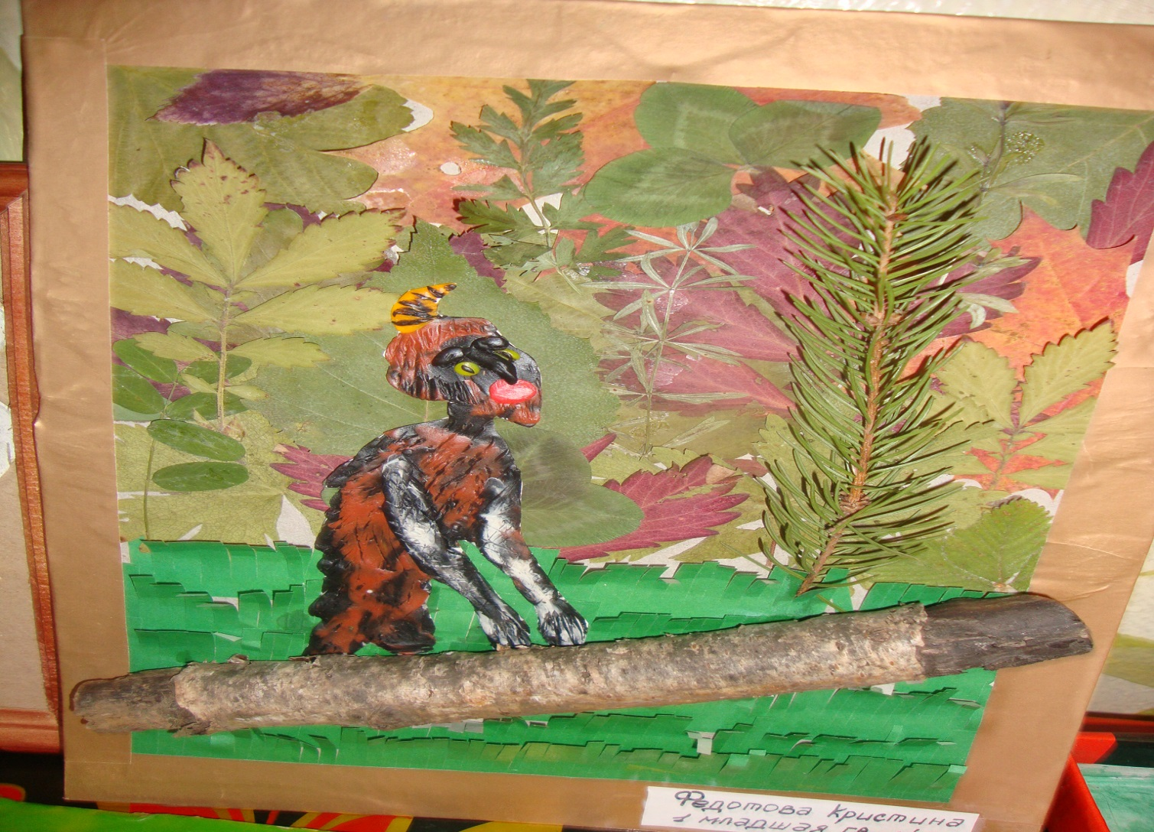
Г.Тукай “Шүрәле”

Slide 8
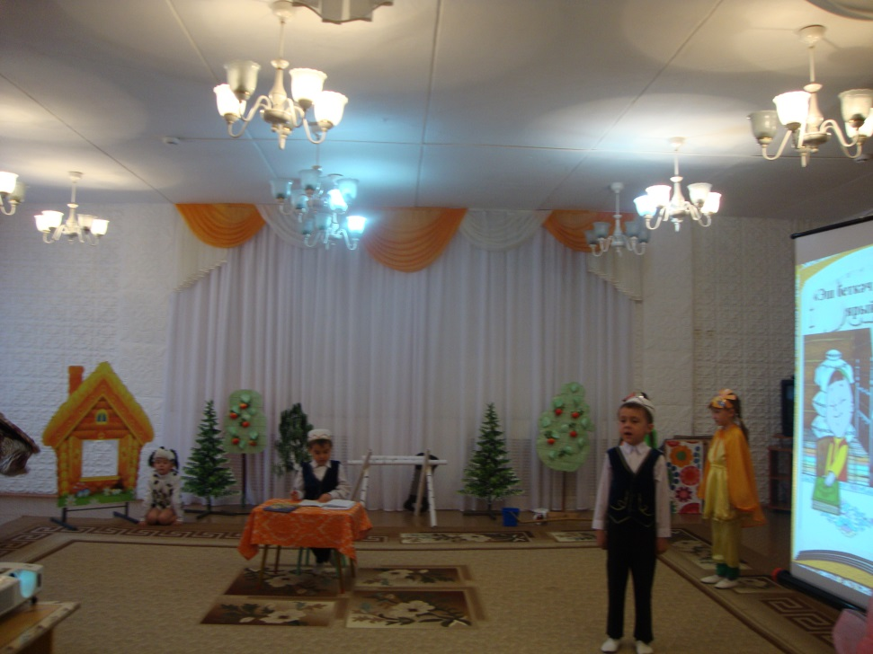
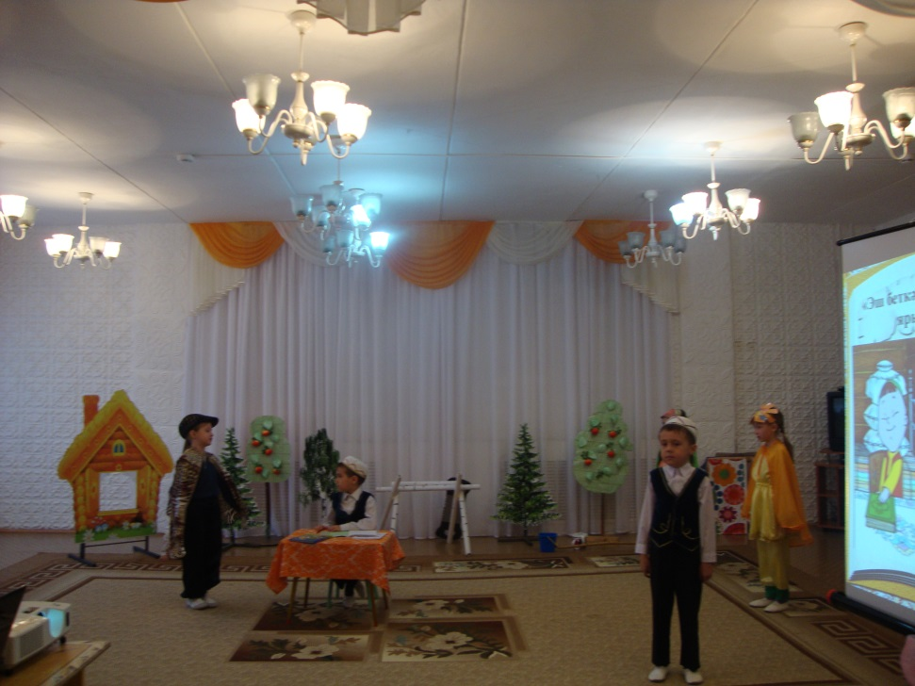
Габдулла Тукай әсәрләрен сәхнәләштерү күренешләре

Slide 9
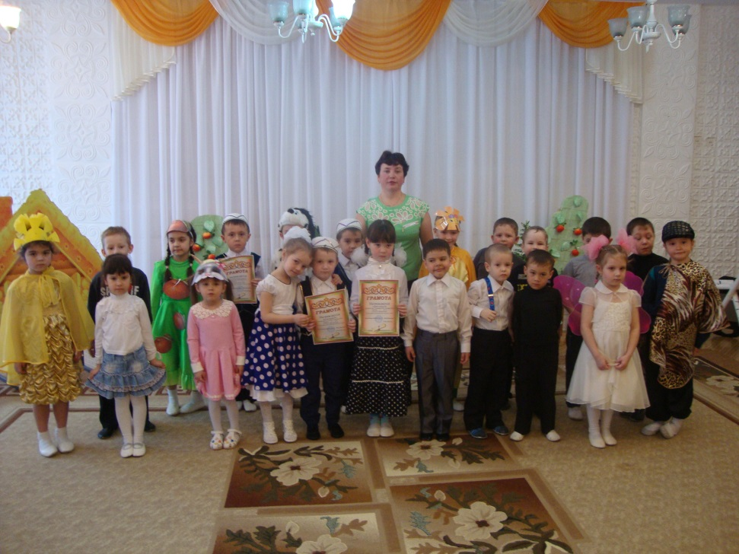
Габдулла Тукай әсәрләрен сәхнәләштерү нәтиҗәләре

Slide 10
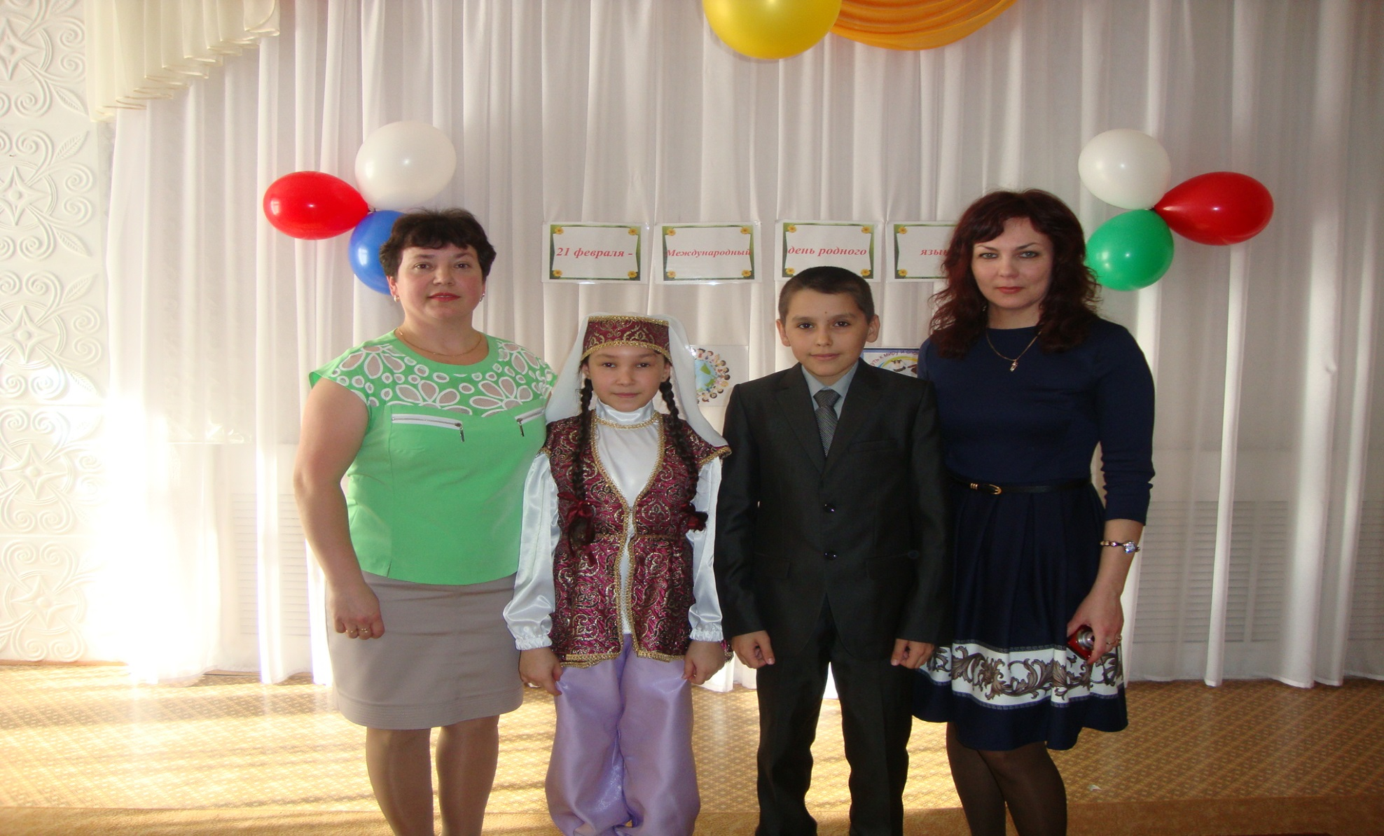
“Туган тел” бәйрәменә
4 нче мәктәптән кунаклар

Slide 11
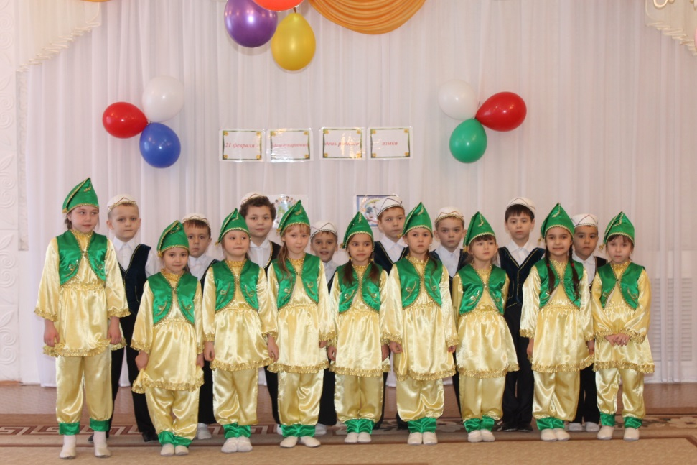
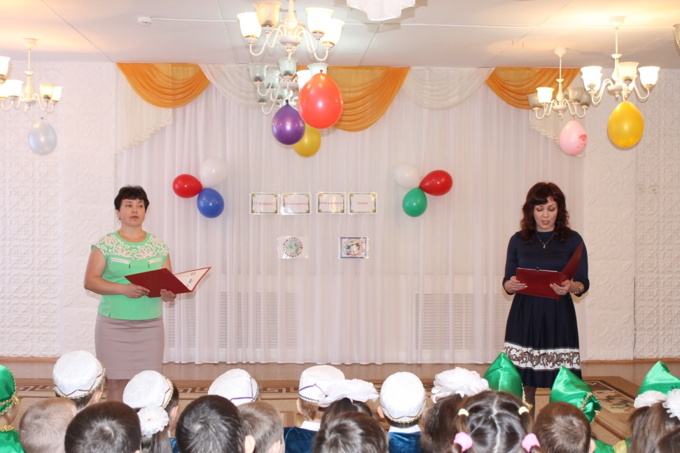
«Халыкара туган тел» бәйрәме

Slide 12
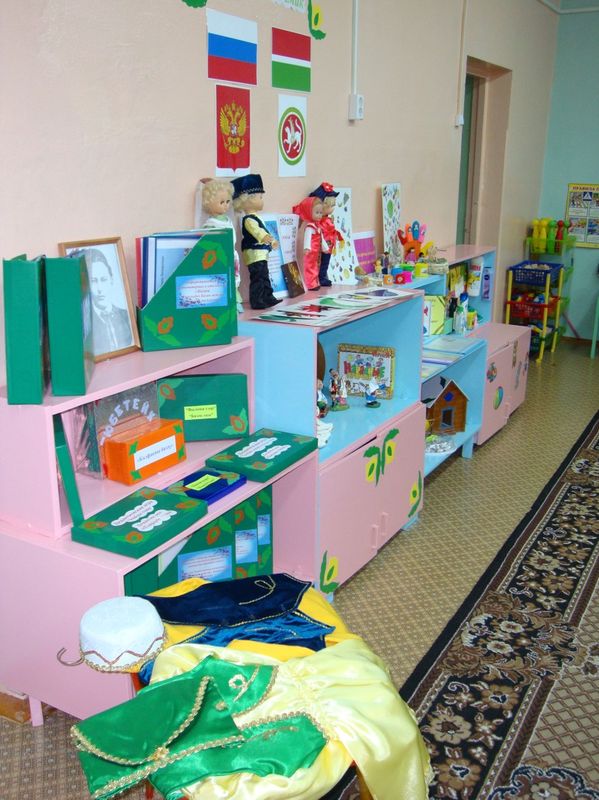
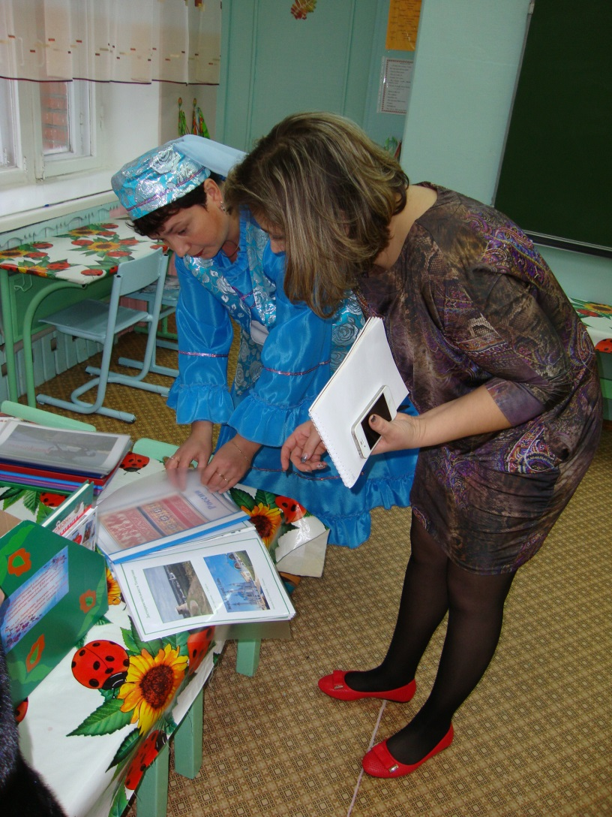
“Милли почмак” бәйгесе

Slide 13
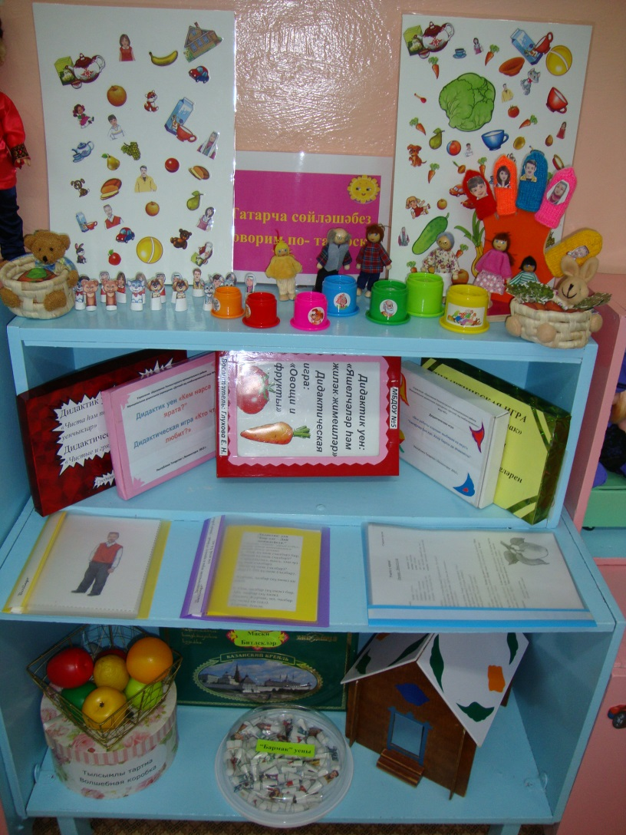
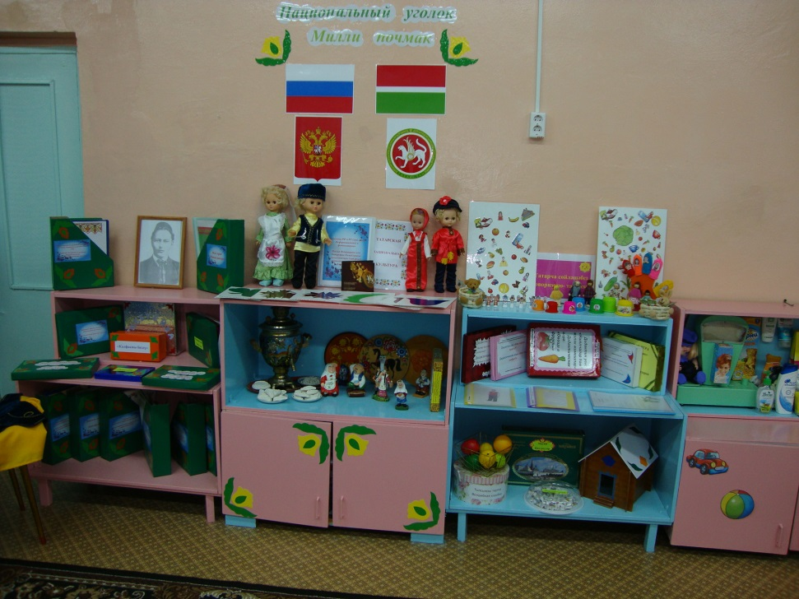
Милли почмак һәм УМК

Slide 14
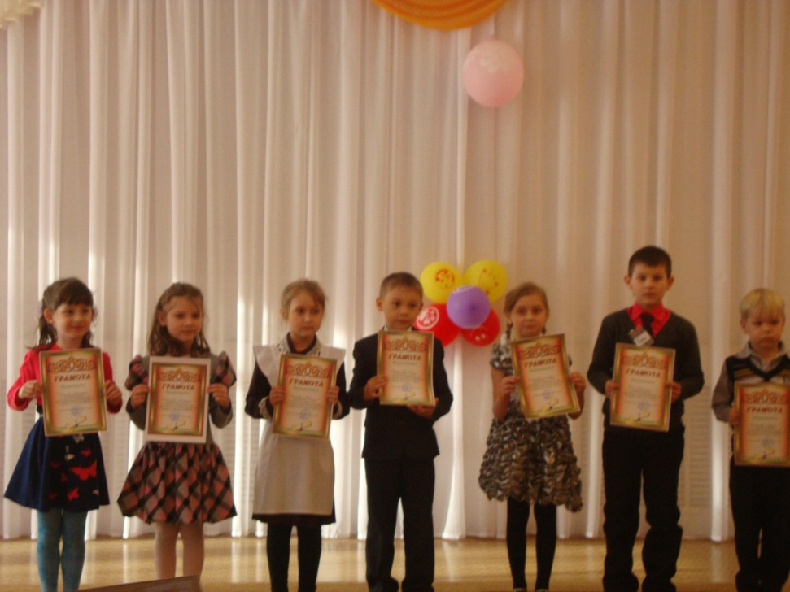
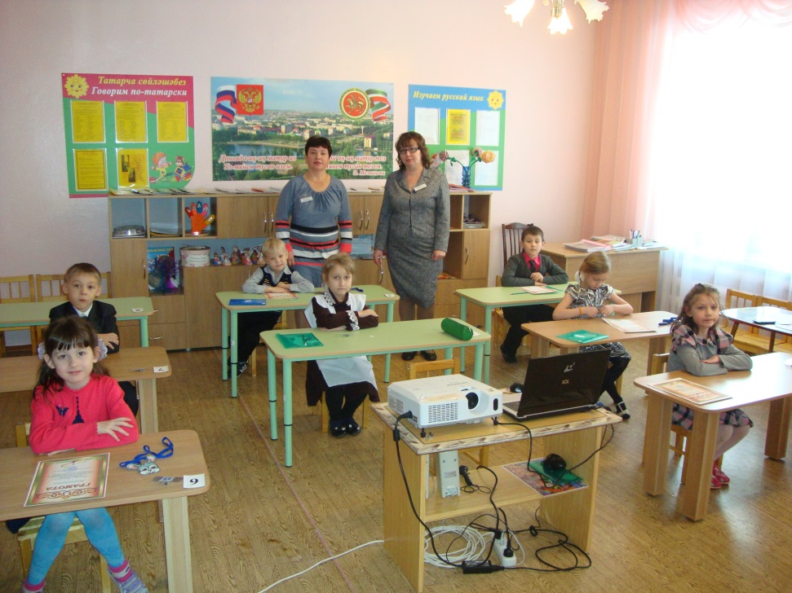
Татар теленнән олимпиада

